Slide 1
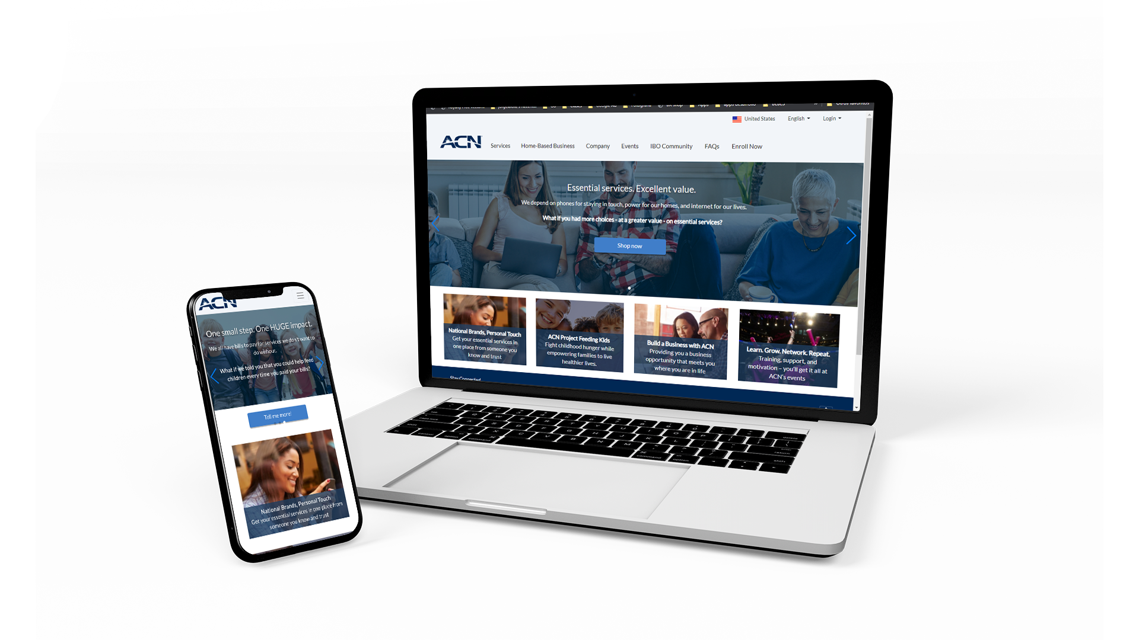
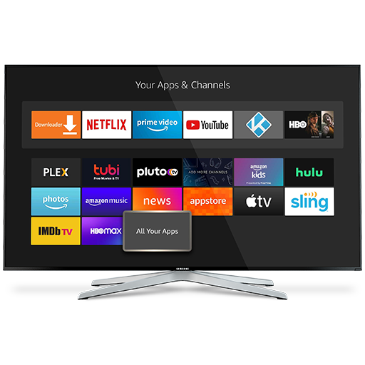
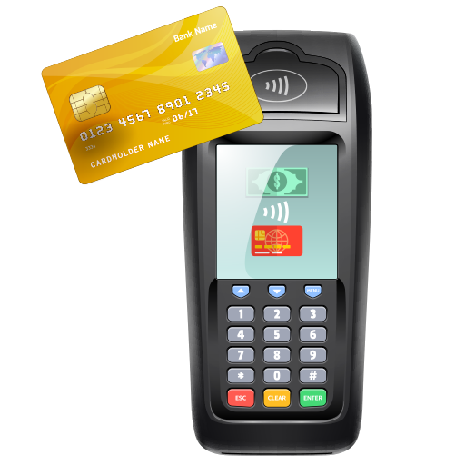
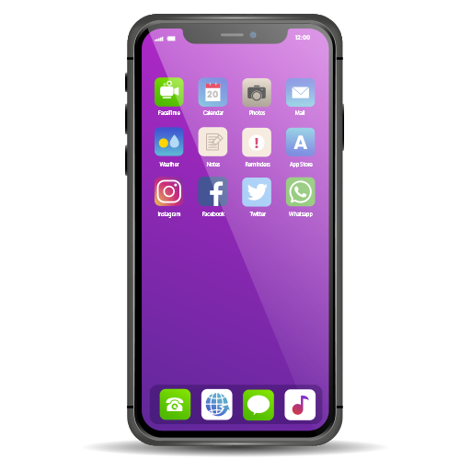



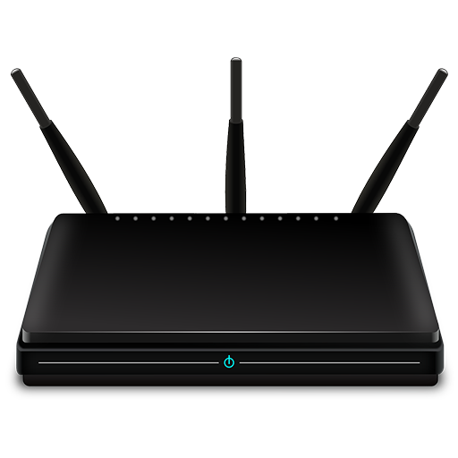


Imagina tu propio negocio en línea,
CON ALCANCE GLOBAL generando ingresos de servicios que todo mundo paga y necesita…

Slide 2
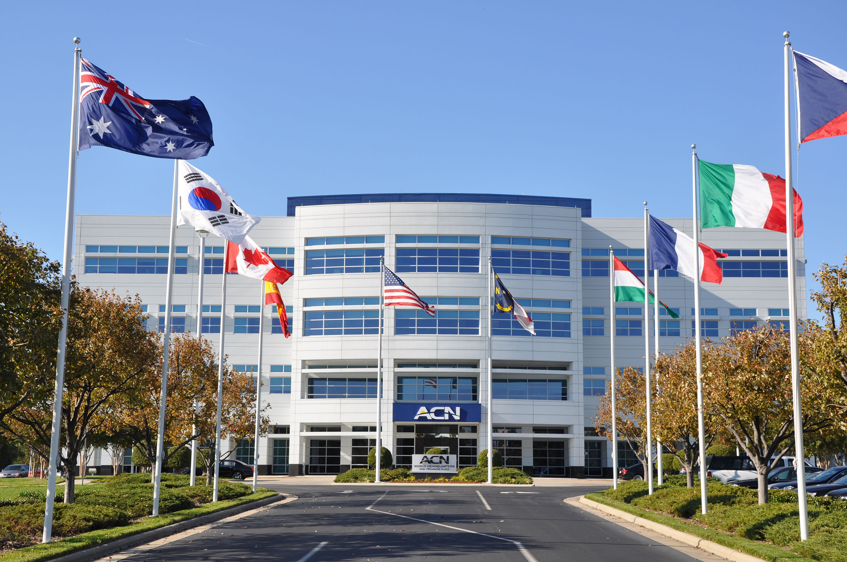


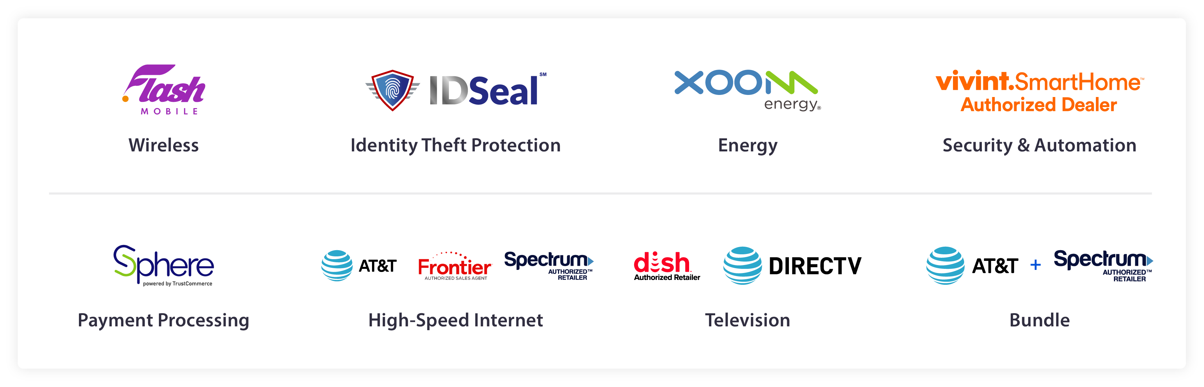












SEDE en Carolina del Norte, EUA
La empresa de venta directa
de telecomunicaciones,
tecnología y servicios esenciales
más grande del mundo
UNA EMPRESA DE
Iniciamos 1993
27 países
Alianzas con empresas de
clase mundial
Y muchas más…

Slide 3




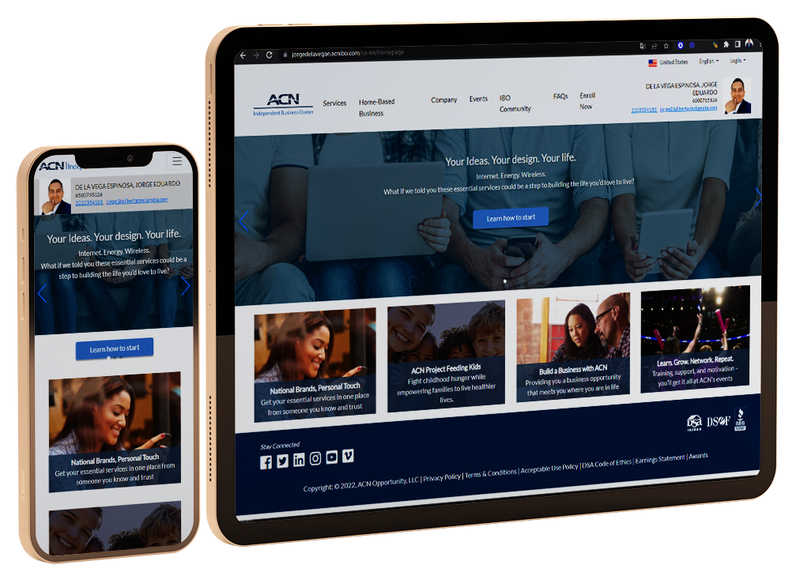

MODELO DE
NEGOCIO
La mayoría de los proveedores de servicio
TÚ
Tiendas Físicas y Publicidad
Clientes

Slide 4
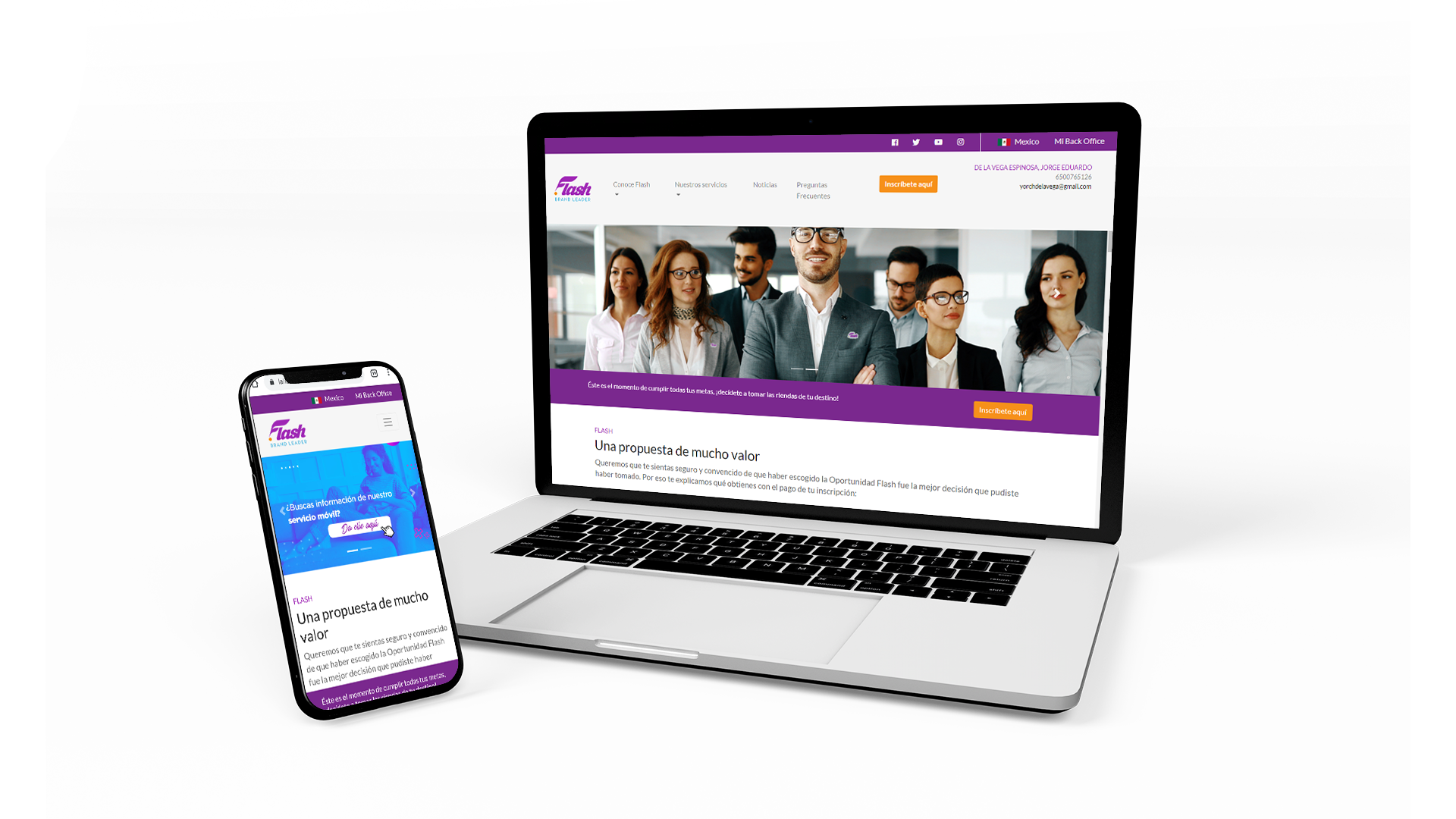




S/ 1,160.00 PEN
$299.00
USD
$7,570.00
MXN
$1.160.000
COP
https://tunombre.flashbl.com
Notes:
Y para lo que estamos aquí el día de hoy, les queremos presentar el NEGOCIO MULTINACIONAL EN LÍNEA DE XXXXXXX
Así es como se ve su navegador multinacional, como pueden ver, así está su nombre y actualmente ofrecemos estos servicios
Esta página es sumamente poderosa ya que le permite a XXXX hacer clientes SIN LÍMITE por los 29 países en los cuales tenemos servicios, sabiendo también que estamos en plena expansión a Latinoamérica y seguirá siendo abierta año con año.
Vamos a explorar el primer servicio muy rápidamente

Slide 5
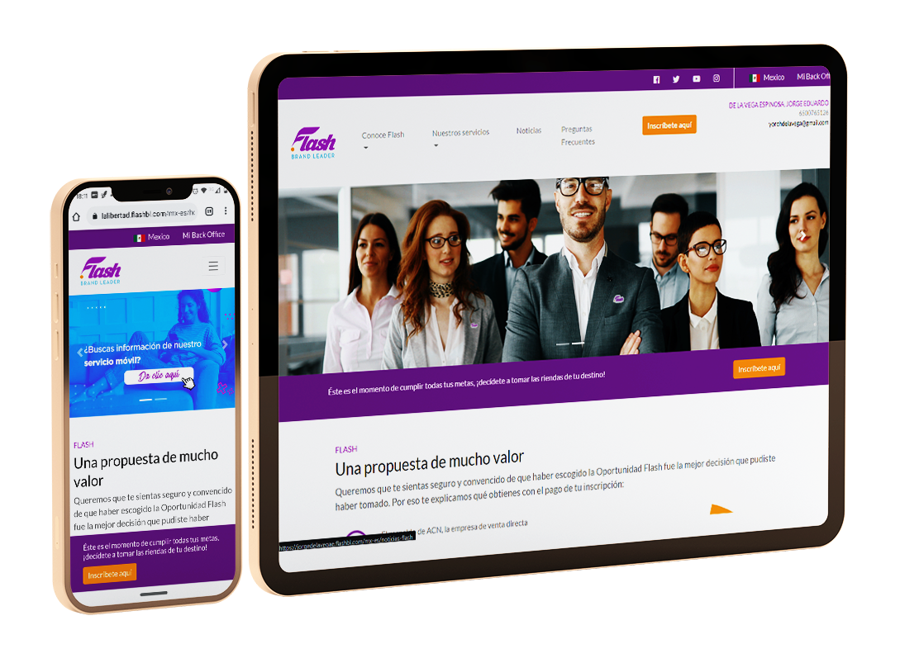








BENEFICIOS DE
TU NEGOCIO:
Negocio
LLAVE EN MANO en 27 países
Solidez, trayectoria y experiencia inigualable
Ingreso RESIDUAL
Sistema paso a paso de éxito probado
Desarrollo personal, empresarial y liderazgo
Tecnología y apoyo operativo de clase mundial
Atención a clientes
Representación de los mejores proveedores en todo el mundo

Slide 6


Slide 7








ACTUALMENTE EN LATINOAMÉRICA
Telefonía celular
Seguridad y automatización
Club de viajes
Internet Inalámbrico
TV y Entretenimiento digital
Próximamente más servicios en el futuro

Slide 8






BENEFICIOS PARA
LOS CLIENTES
Apoyo entre amigos
Empresa sólida, ética y transparente
Ahorro y saldo mensual por referir AMIGOS
Alimenta niños y familias
Pueden integrarse al negocio

Slide 9

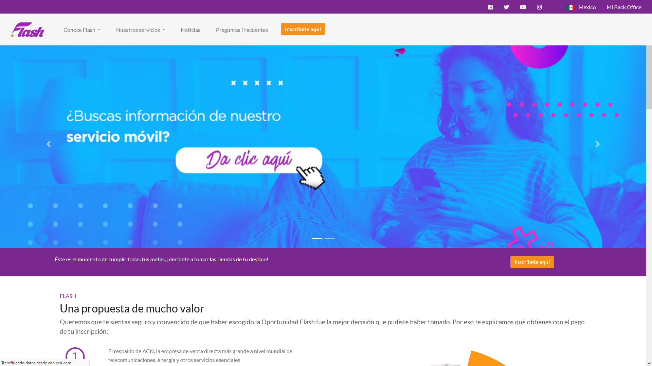
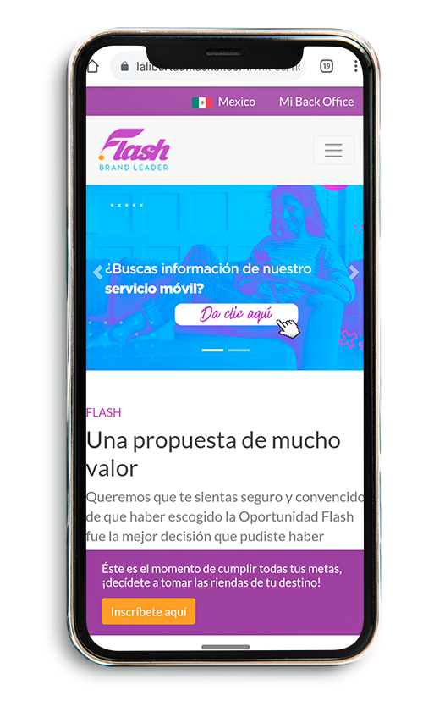


PLAN DE
COMPENSACIÓN
TUS CLIENTES
LOS CLIENTES DE TU EQUIPO
CRECIMIENTO
Ingreso Residual Personal
Ingreso Residual Adicional
Bonos de Adquisición de Clientes
$25 USD a
$450 USD
Hasta el 15%
4%
*Consulta el Plan de Compensación de Flash en tu país para ver todos los detalles

Slide 10





VIAJES DE
INCENTIVO
BONOS DE
ARRANQUE
Hasta enero 30
Más de $52,000,000
Más de $275,000
Más de S/52,000

Slide 11




SISTEMA Y
SOPORTE
Capacitaciones locales
Equipo de soporte
Tu propio negocio,
donde nunca estarás solo
Entrenamientos en línea
Eventos nacionales

Slide 12
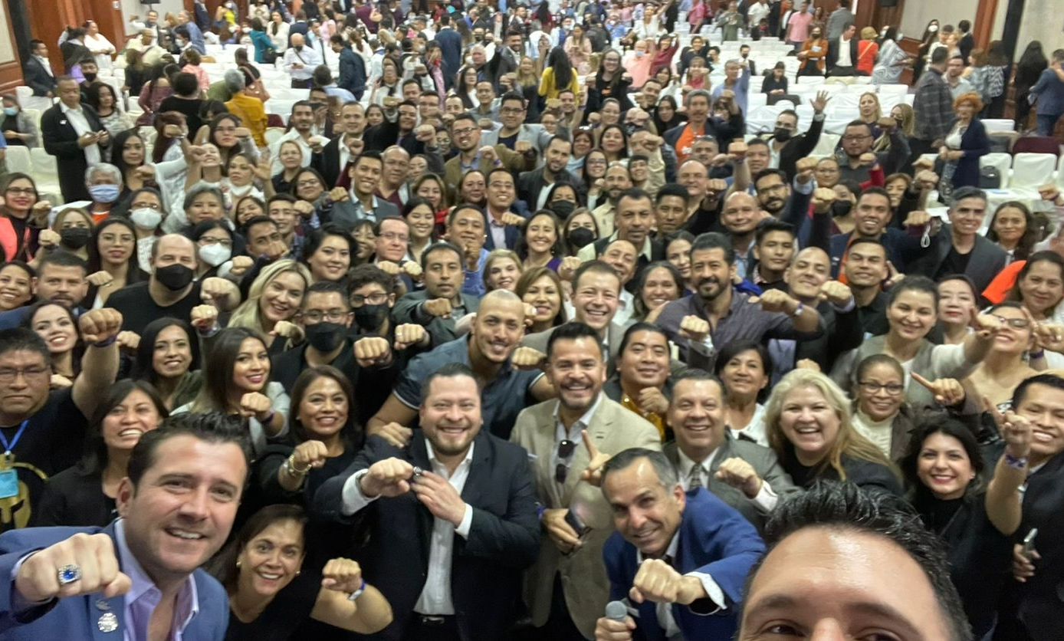
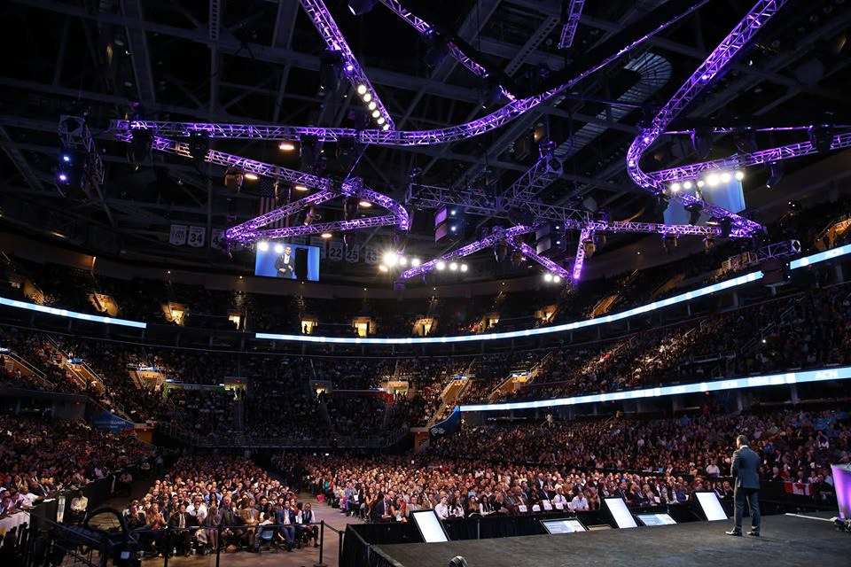
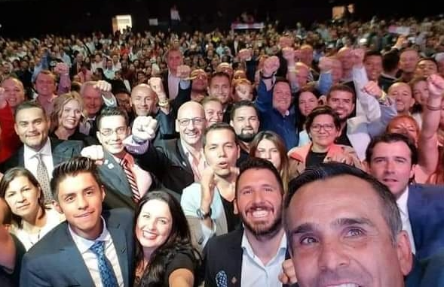
EL FUTURO ES INCREÍBLE
México
Estados Unidos
Más servicios, más países
Colombia

Slide 13


Slide 14
¿ESTÁS LISTO PARA COMENZAR?

Slide 15


ARRANCA TU NEGOCIO
TU ÚNICO OBJETIVO
Conecta tus servicios y ponte la meta de adquirir tus primeros clientes.
Filtra y dirige al máximo número de personas posibles a una presentación de negocio en tus primeros días.

Slide 16

COMIENZA A CRECER
HABLA CON MUCHOS
IDENTIFICA MANZANAS
Manzanas Rojas
Están muy interesados
Manzanas Verdes
Tienen que pensarlo.
Manzanas Cafés
No están interesados
¡Separa, no vendas!

Slide 17
DÍ Y PREGUNTA A TODOS
CON ENTUSIASMO, POSTURA Y CONFIANZA
Hola, ¿Cómo estás? (ESCUCHA)
¿Te ayudaría GENERAR UN INGRESO ADICIONAL A TU OCUPACION ACTUAL?
Tengo 3 preguntas para ti:
¿Usas celular y WI-FI?
¿Tus familiares y amigos usan celular y WI-FI?
¿Estas de acuerdo conmigo que cada vez que las personas PAGAN esos servicios, alguien esta GANANDO DINERO?
¿Se te hace inteligente ser esa persona?
Manzana roja – “A mí”
Manzana verde – “¿De qué se trata?”
Manzana Café – “No me interesa”
Manzana Dañada – “No lo intentes tú”

Slide 18
¿DE QUÉ SE TRATA?
La persona que está al frente de la expansión de la compañía MÁS GRANDE DEL MUNDO DE SERVICIOS ESENCIALES mostrará como ganar dinero de estos servicios a un grupo selecto de personas el día de XXXX en XXX a las XXXX. Te aparto un lugar.
Si te hacen preguntas:
“Ve este video de 2 minutos, esto te resolverá dudas y conéctate en el enlace a las XXX para saber más”
¡NO expliques el negocio!

Slide 19
SI NO VEN LA OPORTUNIDAD
¿Me harías un enorme favor?
Estoy tratando de… (comparte lo que quieres lograr o resolver)
Si pudieras ahorrar, recibir saldo mensual gratis, ayudar a alimentar a niños, con una compañía honesta.
¿Me apoyarías usando todos los servicios?
¿Que puedo hacer yo por ti?

Slide 20

Si te ves ganando dinero

Slide 21


